Slide 1
BIOMECANICA DE LA MARCHA
Jimena Peredo

Slide 2
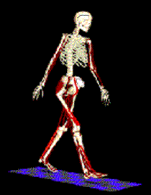
Biomecanica
Bio= vida
Mecanica = movimiento
Es un área de conocimiento interdiciplinaro que estudia los fenómenos cinemáticos y mecanicosque presentan los seres vivos

Slide 3
MARCHA
La marcha es uno de los procesos motores mas complejos que tiene el ser humano, que implica la participación de diversas estructuras que dan como resultado una acción equilibrada, rítmica, coordinada y sobre todo estable
sucesión de pasos
Caminar depende del desempeño de los miembros inferiores en una secuencia de movimientos simultáneamente manteniendo la postura, cargando correctamente el peso y trasladando el centro de gravedad al mismo tiempo

Slide 4
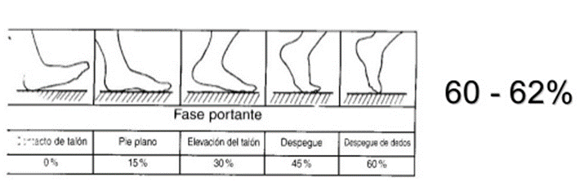

Fases de la marcha
Fase de apoyo 60%
Fase de oscilación 40%
Periodo en el cual el pie se encuentra en contacto con el pie
  Apoyo de talan: contacto de talón y cuelo representando la primera acción motora
  Apoyo intermedio: talón y empe hacen contacto con el suelo.
  Apoyo total: superficie plantar hace contacto con el suelo
Periodo en el cual el pie se encuentra en el aire proyectándose hacia adelante
  Balanceo inicial: considerado impulso o despegue
  Balanceo medio: movimiento desde la parte posterior a la pate anterior
  Balanceo terminal predisposición del pie nuevamente al inicio de la fase de apoyo

Slide 5
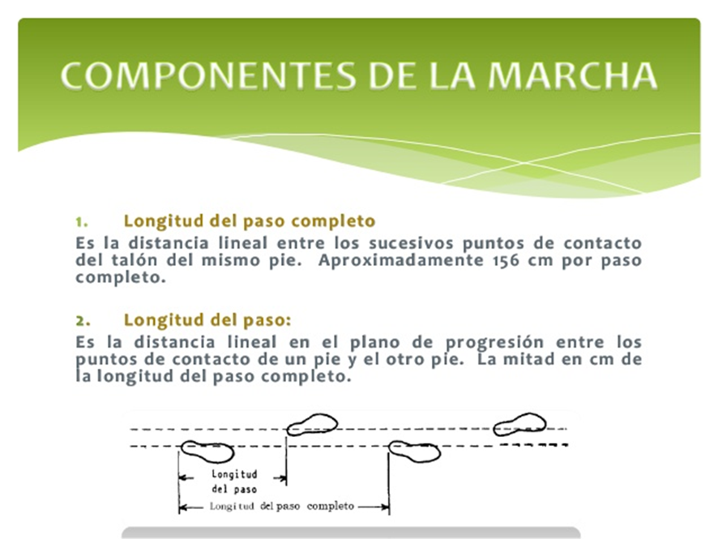

Slide 6
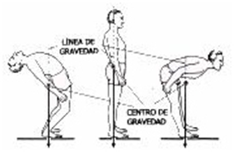
Gravedad
Centro de gravedad
La gravedad es una fuerza de atracción del cuerpo hacia la tierra
Fuerza constante en potencia con un valor de 9.8Kgm/seg y una dirección vertical
El cuerpo interactúa con la fuerza de la gravedad tanto en forma estática como dinámica
Punto de aplicación de todas las fuerzas de atracción terrestre sobre las diferentes partículas de cuerpo
5Cm delante del S2

Slide 7
Factores que influyen en la marcha
Edad
Desde el nacimiento cada persona experimenta un proceso de evolución de la marcha que se va modificando en edades avanzadas
Calzado
El calzado merece una atención especial al momento de un estudio de la marcha
Presencia de tacón y tamaño de tacan
Capacidad de amortiguación
Peso

Slide 8
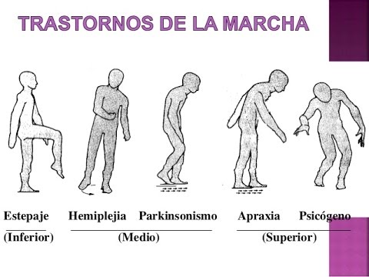
Tipos de marcha
Problemas circulatorios
Problemas neurológicos 20- 50%
Marcha claudicante
Por problemas musculo esqueléticos
  Marcha de pingüino marcha antilógica dismetrías
Marcha hemipléjica
Marcha en tijeras marcha danzante
Marcha apraxica
Marcha atáxica marcha en estepaje
Marcha asociada a déficit multisensorial
Marcha prudente

Slide 9
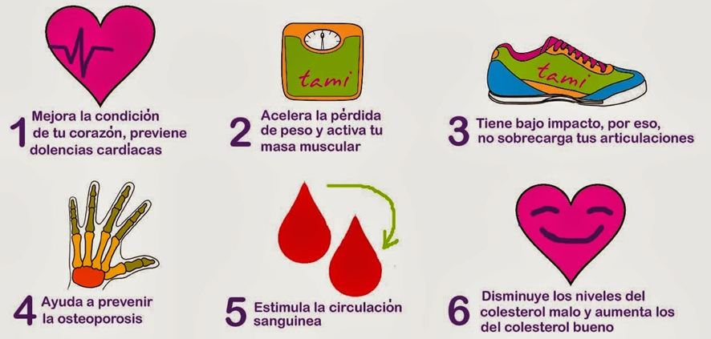
Beneficios de la caminata

Slide 10
Estamos diseñados para movernos muévete
!!GRACIAS!!

